Slide 1
JAVA 应用开发详解
图形界面
—— AWT、Swing简介

Slide 2
本章目标
了解AWT的作用
了解Swing与AWT的关系

Slide 3
AWT/Swing/SWT比较
1、AWT(Abstract Window Toolkit)
2、为保证移植性，AWT必须使用所有图形操作系统的图形接口交集，功能弱，外观和本地操作系统不一样,在不同的平台上会呈现不同的外观。

Slide 4
AWT/Swing/SWT比较
1、Swing是SUN发布的java基础类库JFC一部分。
2、Swing在AWT基础上作出巨大改进，缺点是Swing结构复杂，外观和本地操作系统不一样。

Slide 5
AWT/Swing/SWT比较
1、SWT(Standard Widget Toolkit)
2、初始开发者：IBM的一个部门独立研发
3、目的：替代AWT/Swing，外观和本地操作系统一样，并且性能优异。
4、原理：调用操作系统本地库，达到外观一样和提高运行速度问题。
5、缺点：每一种操作系统都需要有匹配的本地库供SWT调用。

Slide 6
AWT
AWT（Abstract Windowing Toolkit），抽象窗口工具包，是SUN公司在发布JDK 1.0的时一个重要组成部分，是Java提供的用来建立和设置Java的图形用户界面的基本工具。AWT中的所有工具类都保存在java.awt包中，此包中的所有操作类可用来建立与平台无关的图形用户界面（GUI）的类，这些类又被称为组件（components）。

Slide 7
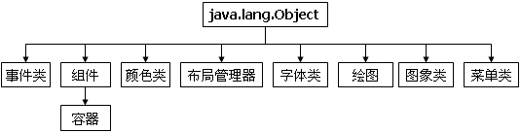
AWT包组成
在整个AWT包中提供的所有工具类，主要分为以下三种：
  组件：Component
  容器：Container
  布局管理器：LayoutManager

Slide 8
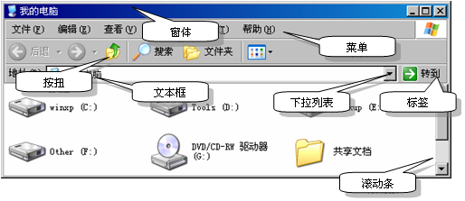
组件
在图形界面中，用户经常会看到一个个的按钮、标签、菜单等，那么这些实际上就是一个个的组件。这些组件都会在一个窗体上显示。

Slide 9

Component
在整个AWT包中，所有的组件类（例如：按钮、文本框等）都是从Component和MenuComponent扩展而来的，这些类会继承这两个类的公共操作。

Slide 10
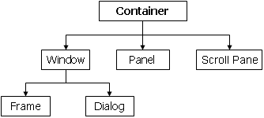
容器
所有的AWT组件都应该放到容器之中。在容器之中，所有的组件都可以设置在容器中的位置、大小等等，所有的容器都是Component的子类，在AWT中包含以下几种容器。

Slide 11

布局管理器
使用布局管理器可以使容器中的组件按照指定的位置进行摆放，另外的一个好处是，即使容器改变了大小，布局管理器也可以准确的把组件放到指定的位置，这样就可以有效的保证版面不会混乱。在AWT中所有的布局管理器都是LayoutManager的子类。

Slide 12
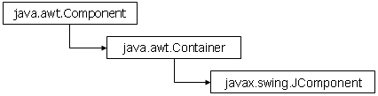
Swing简介
AWT大量的引入了Windows函数，所以经常被称为重量级组件，在Java 2中提供了轻量级的图形界面组件 —— Swing，Swing使用Java语言实现，是以AWT平台为基础构建起来的新组件，直接使用Swing可以更加轻松的构建用户界面。
在Java中所有的Swing都保存在javax.swing包中，从包的名称中（javax）就可以清楚的发现此包是一个扩展包，所有的组件是从JComponent扩展出来的。

Slide 13

JComponent的常用子类

Slide 14





下一章内容
基本容器：JFrame

